Slide 1
Из истории российской почты (Тверские страницы)
Презентация
Учителя истории
МОУ Гимназия №44 г. Твери
Сербской С.П.

Slide 2
Тверская почта через столетия
Тверь нач.XX в
Тверь нач.XIX в

Slide 3
Берестяные письма
29 августа 1982 года в Твери (Калинине) на территории Кремля была найдена первая берестяная грамота

Slide 4
История почты в почтовых марках

Slide 5
Их называли почтальонами
Гонец 16 века
Гонец 17-18 века

Slide 6
На Почтовой площади
Дом Техники (справа) - бывшая Почтовая станция
Фото конца ХХ века

Slide 7
Ямская слобода
Почтовая станция – Ямская слобода
Тверские ямщики жили в основном в Ямской слободе(Центральный район), частично в Заволжской части (пустошь Данилкина), а также в селах Новая и Старая Константиновка, в деревне Починок на реке Перемерке и в Богословской пустоши(ныне микрорайон «Южный»).

Slide 8
Центральная часть города Твери
Основные почтовые объекты города Твери: Почтовая станция (Дом Техники),Почтово-Телеграфная контора (Электросвязь, бывшая Ямская слобода).

Slide 9
В 1820 году в России были введены дилижансы для «облегчения переезда недостаточных людей». И покатили по пыльным дорогам Тверской губернии дилижансы из Санкт-Петербурга в Москву и обратно.

Slide 10
Почтово-телеграфная контора
Фото 1910 года
В первой половине 19 века в Тверской губернии было почти 840 верст почтовых дорог, 13 почтовых контор(в основном - в уездных городах),44 почтовые станции, на них - 435 лошадей

Slide 11
Их называли Почтальонами
XIXв
XXв

Slide 12
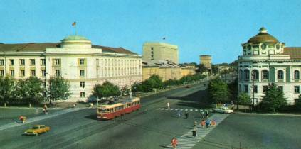
Современная жизнь Почтовой площади
Почтовая площадь сегодня - это главная площадь города

Slide 13
Из коллекции сборника «Фронтовые письма. Тверская область»

Slide 14
Письмо из победного 1945 г.
Семейная реликвия ученицы 7В класса Арзамасцевой Елизаветы

Slide 15
Сердце Тверской почты
20 июля 1978 года в Твери (Калинине) был открыт новый почтамт

